Slide 1


专题二
对国家出路的早期探索

Slide 2
一、农民起义的绝唱：太平天国运动
三、君主立宪：戊戌维新的尝试与夭折
本讲结构
二、器物救国的实践：洋务运动的兴起和式微

Slide 3
一、农民起义的绝唱：太平天国运动
（一）如何评价太平天国运动
（二）太平天国运动失败的启示

Slide 4
（一）如何评价太平天国运动
第一，太平天国运动有其积极影响：
①提出了《资政新篇》，表现了农民阶级面对民族危亡所进行的努力和探索。
②沉重打击了清王朝的统治，客观上也促使清政府调整统治政策、进行变革。
③有力打击了外国侵略势力，冲击了西方殖民主义在亚洲的统治，具有世界意义。

Slide 5
第二，太平天国运动有其显著局限：
①农民阶级不是先进生产力和生产关系的代表，无法提出先进的革命理论和纲领。
《天朝田亩制度》中设想的实行绝对平均主义的“天国”，只能是不切实际的空想，具有空想性和落后性。
《资政新篇》中提出了一系列学习西方、发展资本主义的主张，但没有发挥实际的作用。

Slide 6
第二，太平天国运动也有其显著局限：
②太平天国运动并不是一场革命，其反对的实际上并非封建制度本身，而仅是清政府的统治，其目的不过是改朝换代。
太平天国领导层在政权建立后迅速封建腐败化，脱离广大民众，内部争权夺利、自相残杀。

Slide 7
马克思：“除了改朝换代以外，他们没有给自己提出任何任务。他们没有任何口号，他们给予民众的惊慌比给予老统治者们的惊慌还要厉害。他们的全部使命，好像仅仅是用丑恶万状的破坏来与停滞腐朽对立，这种破坏没有一点建设工作的苗头。”
——《中国纪事》，1862年6月

Slide 8
孙中山：“洪秀全之所以失败……最大的原因，是他们那一班人到了南京之后，就互争做皇帝，闭起城来自相残杀。”“洪氏之覆亡，知有民族而不知有民权，知有君主而不知有民主。”

Slide 9
（二）太平天国运动失败的启示
（1）在半殖民地半封建社会的中国，农民阶级人多力量大，在进行反帝反封建的斗争中必须充分发挥农民阶级的力量。
（2）由于农民阶级的阶级局限性，农民起义带来的最多只是改朝换代，而无法完成反帝反封建的重任。因此，农民阶级可以成为革命的主力军，却无法成为领导者。

Slide 10

二、器物救国的实践：洋务运动的兴起和式微
鸦片战争以后，中国先进分子一直在苦苦求索一个问题，那就是：敢问路在何方？
敢问路在何方？

Slide 11
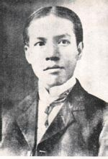
中国人最早选择的路，就是学习西方
1923年，梁启超在《五十年中国进化概论》一文中将中国学习西方分为三个阶段：
第一期，“先从器物上感觉不足”；
第二期，“是制度上感觉不足”；
第三期，“便是从文化根本上感觉不足”。
梁启超（1873～1929）

Slide 12
近代中国学习西方的三个阶段
戊戌维新运动
洋务运动
新文化运动
辛亥革命
第一期
第二期
第三期

Slide 13
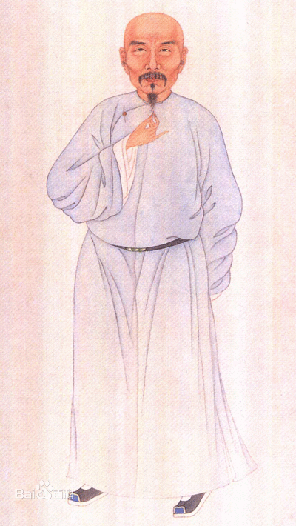
二、器物救国的实践：洋务运动的兴起和式微
魏源：“师夷长技以制夷”
“夷之长技”有三：
一是战舰
二是火器
三是养兵、练兵之法
——《海国图志》
魏源（1794-1857）

Slide 14
大清王朝对鸦片战争的回应
“议和之后，都门仍复恬嬉，大有雨过忘雷之意。海疆之事，转喉触讳，绝口不提，即茶坊酒肆之中，亦大书‘免谈时事’四字，俨有诗书偶语之禁。”
——林则徐：《软尘私议》

Slide 15
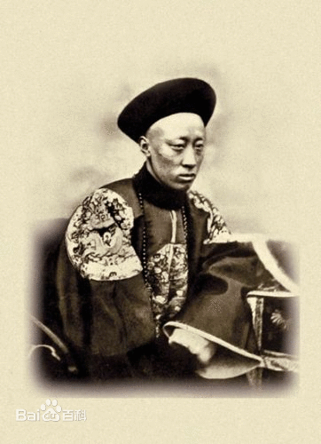
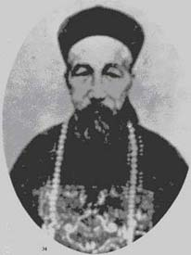
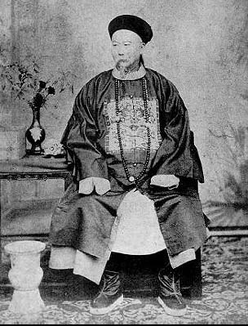
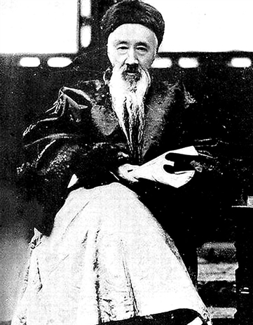
19世纪60年代，在内忧外患的压力下，以恭亲王奕訢、曾国藩、李鸿章等为代表的洋务派发起洋务运动，开始了器物救国的实践。
指导思想：“以中国之伦常名教为原本，辅以诸国富强之术”
恭亲王奕
曾国藩
李鸿章
张之洞

Slide 16
洋务运动的主要内容
兴办军事工业
兴办近代企业
洋务运动的内容
兴办民用工业
建立新式海陆军
创办新式学堂，派遣留学生

Slide 17
洋务运动的历史作用
一、兴办了一批近代军事工业和民用工业，客观上促进了中国的国防近代化，以及中国近代工业和民族资本主义的发展。
二、促进了近代科学技术在中国的传播，推动了中国的教育近代化，培养了一大批受到新式教育的人才。
三、促进了西方思想观念在中国的传播，为近代中国的政治、经济、社会变革提供了思想基础。

Slide 18
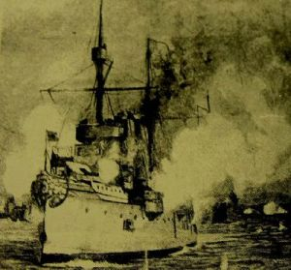
洋务运动的失败
中日甲午战争的失败，标志着洋务运动的破产。

Slide 19
洋务运动失败的原因
1.洋务运动具有封建性
洋务运动的失败
2.洋务运动具有对外依赖性
3.洋务企业管理具有腐朽性

Slide 20
洋务运动失败的其他原因：比较的视角
洋务运动
明治维新
VS
（一）洋务运动主要由洋务派发起，并非清政府以中央政府名义推动的国家行为，缺乏统一的长期规划。

Slide 21
（二）洋务运动的总体投入不足，且投资结构不合理。
据估算，从1865-1894年30年间，洋务运动的总投入（包括军事工业、海军、民用工业和教育）为1.45亿两白银，占同期清政府财政总支出的6.5%。而日本政府仅1868-1885年对官营企业的投入就达2.1亿日元(刚好约等于1.45亿白银)，占日本政府财政支出15.6%。
投资结构：军事工业、海军占74.6%，民用工业和教育只占25.4%。
——陈秀尾：《论晚清财政对洋务运动的影响》，《中国社会经济史研究》1994年第1期，第67-78页。

Slide 22
（三）受传统意识形态的制约，甲午战败前多数官员对洋务运动持漠视乃至敌视的态度，洋务运动实际上只是“少数人的事业”。
1.铁路和电报在晚清中国的艰难发展
2.起步维艰的京师同文馆
3.中国第一任驻外公使郭嵩焘的遭遇

Slide 23
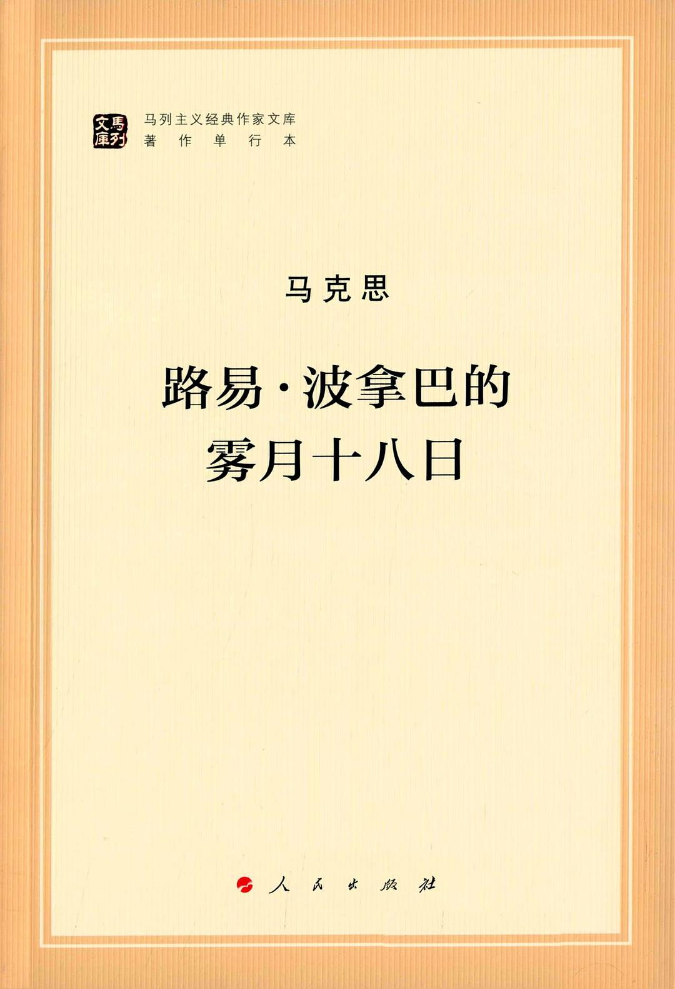
人们自己创造自己的历史，但是他们并不是随心所欲地创造，并不是在他们自己选定的条件下创造，而是在直接碰到的、既定的、从过去承继下来的条件下创造。
——《路易•波拿巴的雾月十八日》，马克思

Slide 24
三、君主立宪：戊戌维新的尝试和夭折
甲午战败后，中国面临的民族危机进一步加剧，激发了国人的民族危机感和民族觉醒,“变法以图存”的口号成为了时代的最强音。
“我和我的二哥曾经痛哭不止。” —吴玉章
“中夜起而大哭”。—严复
“唤起吾国四千年之大梦，实自甲午一役始也。”—梁启超

Slide 25
三、君主立宪：戊戌维新的尝试和夭折
在器物救国的尝试失败后，中国先进分子把向西方的学习，从经济领域推进到政治领域，从器物层次推进到制度层次，其主要内容是学习西方政治制度，变革旧的封建体制，最初的尝试就是戊戌维新运动。

Slide 26
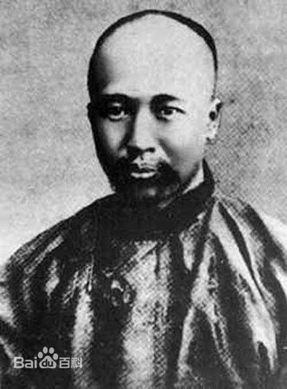
以康有为、梁启超为代表的维新派期望学习西方君主立宪的政治制度，发起戊戌维新运动。
康有为：
“我朝变法，但采于日本，一切已足。”
“凡君主专制、立宪、民主三法，必当一一循序行之，若紊其序，则必大乱 。
康有为（1858－1927）

Slide 27
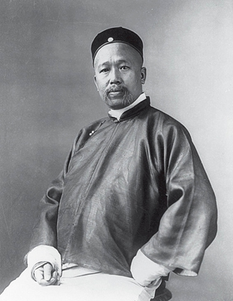
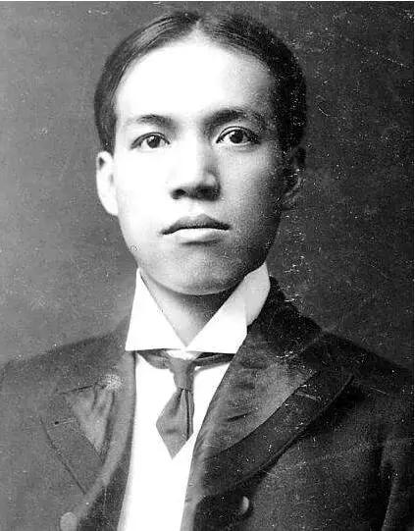
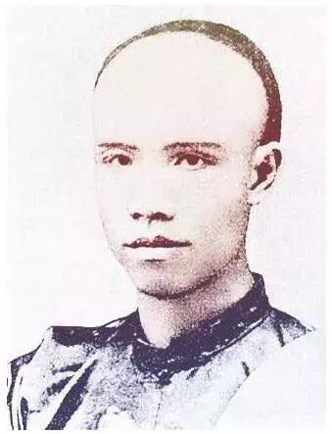
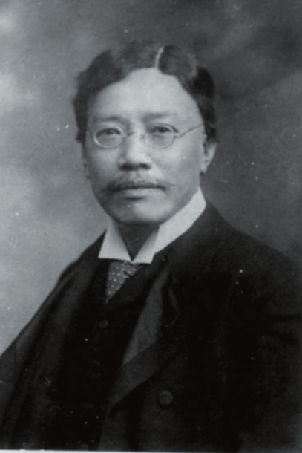
资产阶级维新派的代表人物
康有为
梁启超
谭嗣同
严复

Slide 28
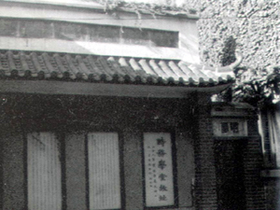
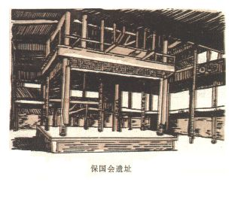
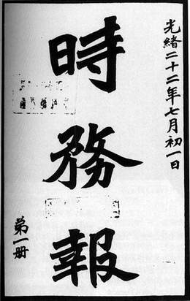
资产阶级维新派的主要活动
向皇帝上书
时务学堂故址
著书立说
办报纸
保国会遗址
设学堂
办学会

Slide 29
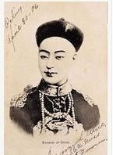
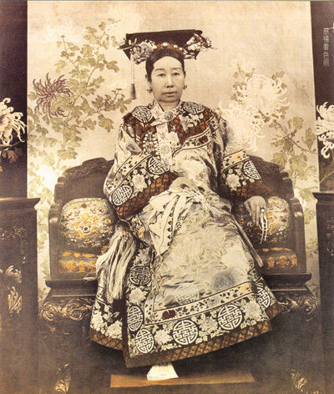
昙花一现的百日维新
从1898年6月11日光绪帝颁布《明定国是诏》戊戌变法开始，到1898年9月21日慈禧太后发动戊戌政变，变法失败，共103天，史称“百日维新”。（具体内容见教材P621）
光绪皇帝
慈禧太后

Slide 30
戊戌维新运动的历史意义
严重民族危机下的爱国救亡运动
资产阶级性质的政治改良运动
学习西方的思想启蒙运动

Slide 31
戊戌维新运动失败的原因
客观原因：以慈禧太后为首的反对势力力量过于强大。
主观原因：维新派自身的局限
（1）维新派自身力量弱小，缺乏严密组织，不掌握实权
（2）对封建主义妥协，对列强心存幻想
（3）脱离人民群众
（4）急于求成，不讲究变法策略

Slide 32
戊戌维新运动作为中国民族资产阶级登上政治舞台的第一次表演，竟失败得这么快，充分暴露了这个阶级的软弱性。同时，戊戌维新运动的失败，也说明在半殖民地半封建的晚清中国企图通过统治者走自上而下的改良道路，是根本行不通的。

Slide 33
观点延伸：关于“公车上书”的历史真相
传统观点：康有为在1895年领导上千名举人，联名上书光绪皇帝，反对与日本签订《马关条约》，并提出变法方案，史称“公车上书”，维新派由此登上政治舞台。
新观点：第一，有两个不同概念的“公车上书”，其一是由政治高层发动，京官暗中策动组织，由康、梁等直接参与的上书，共计31次，签名的举人达1555人次；这对当时的政治决策起到了微弱的作用。其二是由康有为组织的号

Slide 34
称18行省举人联衔的上书，那是一次流产的政治活动（康有为根本没有去都察院递送上书），对当时的政治生活并无影响。
第二，历史上真实的“公车上书”实际上是由翁同稣等政治高层发动的，康梁本人是被策动的对象而非运动领袖。
第三，康有为的所谓领袖地位实际上是“伪造”的。
——杜维鹏:《有关公车上书的学术研究与争论》，《历史教学》2009年11期。

Slide 35

推 荐 书 目
1.史式著：《太平天国不太平》，重庆出版社2004年版。
2.陈旭麓:《近代中国社会的新陈代谢》，上海人民出社1992年版。

